Slide 1
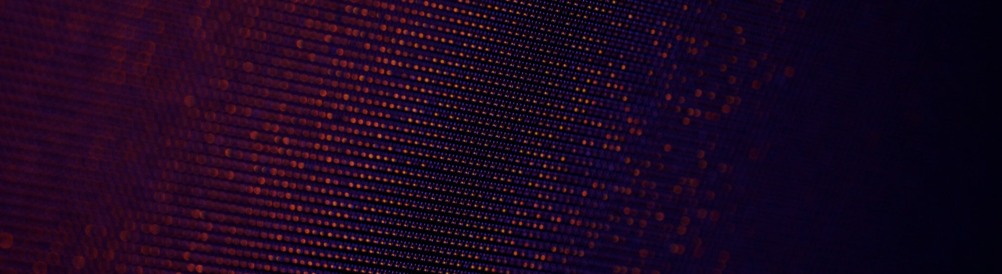


24 / 04
2024
Tim Spieringhs
Disassembly project

Slide 2

Sprint beloftes
Duidelijk verschil kunnen vertellen tussen framework en algoritmes
Proof of concepts van herkenning
Verder kijken op bepaalde effecten op 3D scannen

Slide 3
Verschil
Tensorflow/pytorch is een framework zonder herkenings mogelijkheden
Opencv is een framework met een paar ingebouwde herkenings systemin echter is dit niet advanced (denk meer aan kleur herkenning enzo)
Yolo/tensorflow object detection api zijn algoritmes die je toevoegt aan de frameworks.
Frameworks regelen low level zaken (memory en gpu/cpu) en algoritmes regelen de herkenning.
Frameworks regelen ook samenwerking van mogelijke algoritmes.

Slide 4
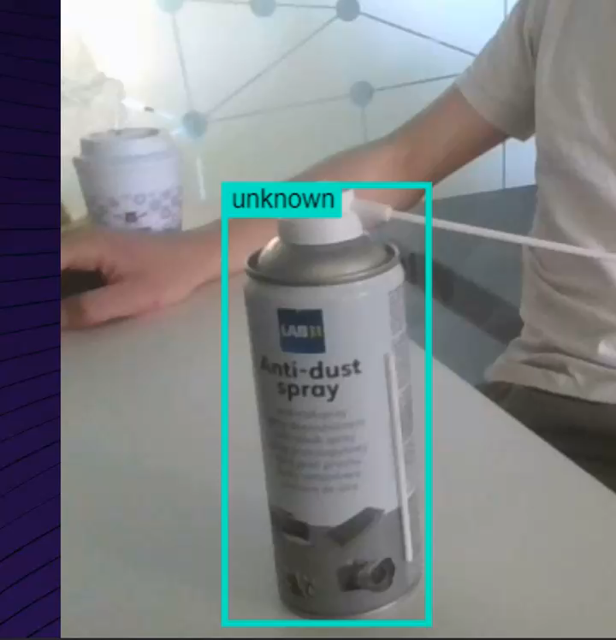
POC
Werkt maar weinig confidence
Slechte scan gebruikt
Veel mogelijke verbeter punten
Unknown is vanwege naming fout van mij
Veel false postivies
https://app.roboflow.com/test-ofqby/poc-xd70a/1

Slide 5
3D Scannen
Meer licht heeft positief effect op 3D scannen
Verder testen met iphone kwam ik erop dat het te inefficient is
Kosten mij een hele ochtend om een bruikbare scan te krijgen (4 uur)
Licentie zit ik vol achter aan

Slide 6
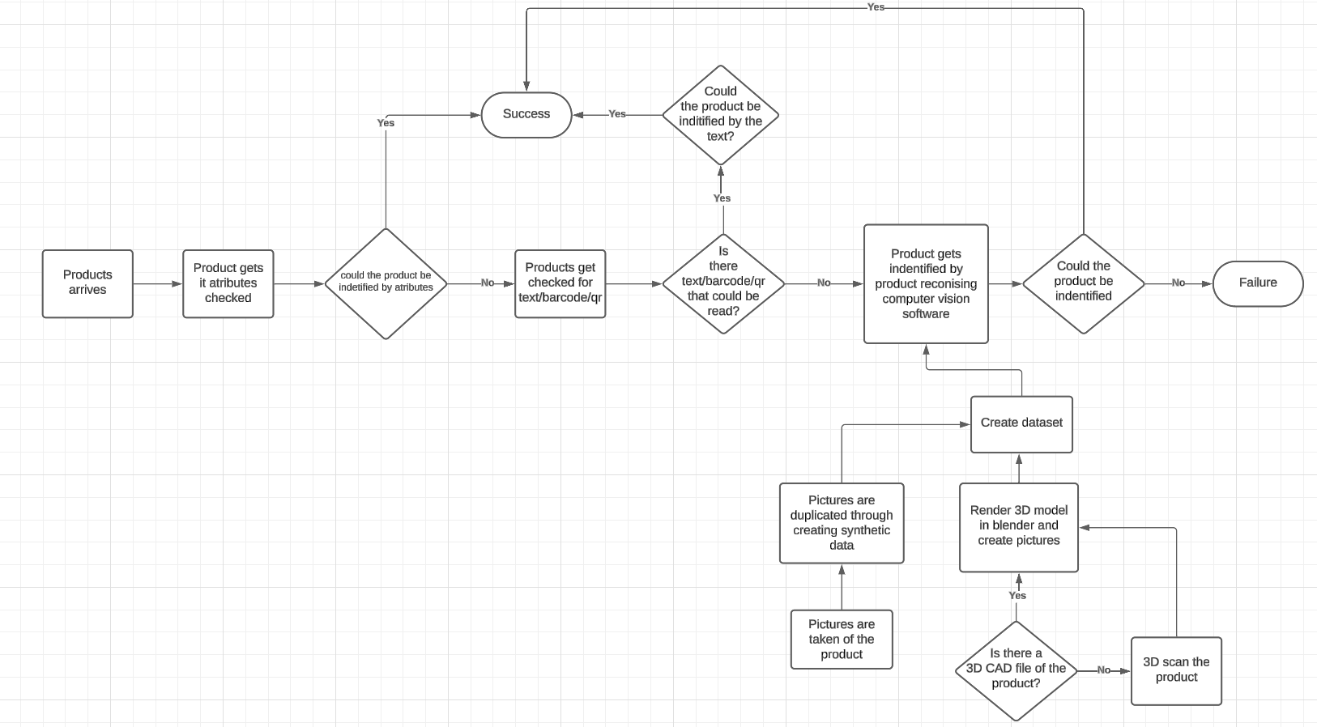
Voorstel voor sprint 3
Verder werken POC kijken voor verbeteringen voor confidence
2de POC voor attributen herkennen (gewicht, kleur en vorm)
Meer vooruit gang maken onderzoek
Voorstel vanuit PO?
Groen = aan gewerkt deze sprint
Rood = wil ik volgende sprint aanwerken

